Slide 3
Übersicht
MIII.1_Wissen | Hintergrund, Zielsetzung und Aufbau des EiBiS-Bogens
MIII.1_Folie 1 | Hintergrund
MIII.1_Folie 2 | Zielsetzung
MIII.1_Folie 3 | Verfahren zur Bindungseinschätzung
MIII.1_Folie 4-6 | EiBiS: Beobachtungsbogen, Bindungsbereiche und Beobachtungssituationen
MIII.1_Folie 7 | Bindungsbereich (Skala) A: Nähe suchen und zulassen
MIII.1_Folie 8 | Bindungsbereich (Skala) B: Umgang mit sozial belastenden Situationen
MIII.1_Folie 9 | Bindungsbereich (Skala) C: Offenheit für Neues, Explorationsfreude
MIII.1_Folie 10 | Bindungsbereich (Skala) D: Emotionsregulation und Emotionsausdruck
MIII.1_Folie 11 | Zusammenfassung

Slide 4

Hintergrund
Was ist EiBiS?
EiBiS = Einschätzung der Bindungssicherheit
Beobachtungsverfahren zur Einschätzung der Bindungssicherheit in Kindertageseinrichtungen
→ Einschätzung des Bindungsverhaltens in der Kita / zu den pädagogischen Fachkräften;
nicht zu den Eltern / Erziehungsberechtigten
Entwicklung im Zeitraum von 2016 bis 2020 durch das Zentrum für Kinder- und Jugendforschung (ZfKJ) in Freiburg
kostenlos als Download erhältlich
z. B. unter: https://www.bwstiftung.de/fileadmin/bw-stiftung/Publikationen/Gesellschaft_und_Kultur/G_K_Bindungssicherheit_EiBiS_Nr._95.pdf
MIII.1_Folie 1

Slide 5
Zielsetzung
Warum wurde der EiBiS-Bogen entwickelt?
Entstehung von Bindungsrepräsentationen zumeist anhand der Interaktionen von Kindern und ihren primären Bezugspersonen (Eltern, Erziehungsberechtigte) erklärt.
Aber: Eine feinfühlige, responsive, am Bindungsstatus des Kindes ‚ansetzende‘ Interaktionsgestaltung der pädagogischen Fachkräfte kann eine Änderung des Bindungssystems initiieren.
Neue, positive Beziehungserfahrungen können vorherige Risiken ‚abpuffern‘ und kompensatorisch wirken (z. B. Glüer, 2013; s. a. Luthar, 2006).
→ Notwendigkeit: Orientierung der Interaktions- und Beziehungsgestaltung am
Bindungsstatus des Kindes!
MIII.1_Folie 2

Slide 6
Verfahren zur
Bindungseinschätzung
Eine verlässliche Einschätzung des Bindungsverhaltens (Bindungsstatus, Bindungssicherheit) bedarf einer wissenschaftlich abgesicherten Grundlage.
Bisherige Verfahren zur Beobachtung und Einschätzung des ‚Bindungsstatus‘ von Kindern sind für Kita-Praxis eher untauglich, da:
  Messung unterschiedlicher Aspekte von Bindung
Durchführung der Verfahren sehr zeitaufwendig
Qualifizierungsbedarf der Fachkräfte (Testleiter:innen) sehr hoch
→ Entwicklung des ‚EiBiS-Bogens‘, der wissenschaftlichen Gütekriterien
entspricht und in der Kita-Praxis unterstützend eingesetzt werden kann.
MIII.1_Folie 3

Slide 7
EiBiS-Beobachtungsbogen
Der EiBiS-Beobachtungsbogen ist in vier verschiedene Bereiche unterteilt, die jeweils einen anderen inhaltlichen Teil des Bindungskonstrukts abdecken (Subskalen).
Vier Subskalen
A Nähe suchen und zulassen
B Umgang mit sozial belastenden Situationen
C Offenheit für Neues, Explorationsfreude
D Emotionsregulation und Emotionsausdruck
MIII.1_Folie 4

Slide 8
Bindungsbereiche
Zu jedem dieser vier Bereiche gibt es bindungsrelevante Verhaltensweisen des einzuschätzenden Kindes.
→ Diese insgesamt 36 Beobachtungssituationen werden auch Items genannt.
→ Jede Subskala hat eine unterschiedliche Anzahl an Items.
Vor der Nutzung des EiBiS-Bogens ist es wichtig, sich mit allen EiBiS-Items auseinanderzusetzen und die Erläuterungen zu den Beobachtungssituationen zu lesen.
Vor der Anwendung des EiBiS-Bogens im eigenen Praxis-Alltag:
→ EiBiS-Items lesen!
→ EiBiS-Übung machen!
MIII.1_Folie 5

Slide 9
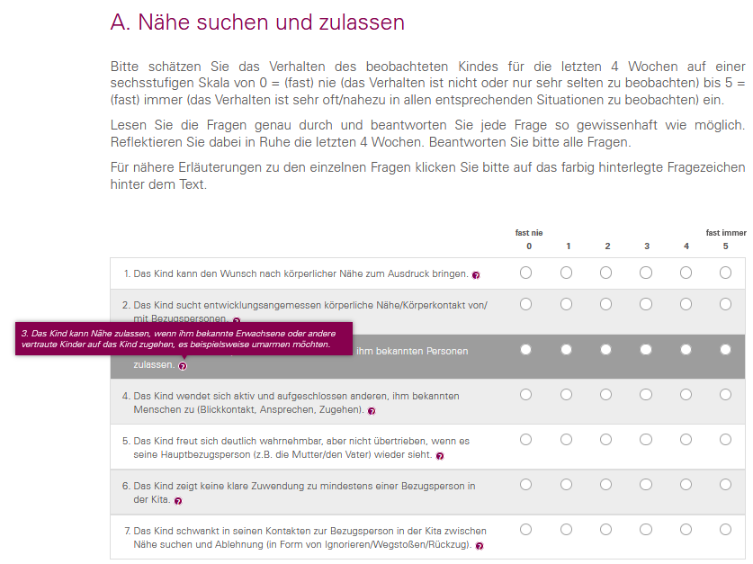
Beobachtungssituationen
MIII.1_Folie 6

Slide 10
Bindungsbereich (Skala) A:
Nähe suchen und zulassen
Beispiel-Items:
2. Das Kind sucht entwicklungsangemessen körperliche Nähe / Körperkontakt von / mit Bezugspersonen.
→ Im Kita-Alltag sucht das Kind ab und zu nach Ruhemomenten und nach der Nähe der Bezugsfachkraft. Es kuschelt sich beispielsweise an die Fachkraft oder möchte auf ihrem Schoß sitzen oder setzt sich in ihre Nähe.
5. Das Kind freut sich deutlich wahrnehmbar, aber nicht übertrieben, wenn es seine Hauptbezugsperson (z. B. die Mutter oder den Vater) wiedersieht.
→ Das Kind strahlt, lächelt die Eltern an, geht auf sie zu. Es ist erkennbar, dass es sowohl die Kita gerne besucht, aber auch gerne mit der / den Hauptbezugsperson(en) nach Hause geht.
(Fröhlich-Gildhoff & Hohagen, 2020)
MIII.1_Folie 7

Slide 11
Bindungsbereich (Skala) B:
Umgang mit sozial belastenden Situationen
Beispiel-Items:
10. Bei Übergängen in der Kita wirkt das Kind „unbeteiligt“ / „verstummt“.
→ Das Kind zeigt keine aktive Beteiligung an den Übergängen, es beobachtet die Szenerie / Situation aus der „Ferne“. Beispiel: Die Gruppe wechselt vom Gruppenzimmer auf den Spielplatz. Das Kind beteiligt sich nicht / findet nicht ins Spiel, sondern steht auf dem Spielplatzgelände herum.
15. Das Kind zeigt situationsübergreifend deutliche Zeichen der Anspannung.
→ Das Kind wirkt im Gruppengeschehen und im Kita-Alltag angespannt. Es kann sich schlecht auf die jeweilige Spielsituation einlassen, ist leicht abzulenken.
(Fröhlich-Gildhoff & Hohagen, 2020)
MIII.1_Folie 8

Slide 12
Bindungsbereich (Skala) C:
Offenheit für Neues, Explorationsfreude
Beispiel-Items:
19. Das Kind zeigt Freude an der Kooperation mit anderen Kindern.
→ Beim Spiel des Kindes sind deutliche Anzeichen des Spaßes und der Hingabe am Spiel erkennbar. Es kooperiert gern mit anderen.
25. Das Kind fordert andere Kinder zum Mitspielen auf.
→ Das Kind beteiligt andere Kinder und Erwachsene an seinem Erleben und kann diese miteinbeziehen. Es möchte, dass andere mit am eigenen Spiel teilhaben und fordert sie auch dazu auf.
(Fröhlich-Gildhoff & Hohagen, 2020)
MIII.1_Folie 9

Slide 13
Bindungsbereich (Skala) D:
Emotionsregulation und Emotionsausdruck
Beispiel-Items:
33. Das Kind kann sich altersangemessen selbst beruhigen.
→ Das Kind kann seine Gefühle und Erregungen altersangemessen selbst regulieren und benötigt dazu nicht immer die Nähe der Bezugsperson (situationsabhängig). Dazu werden altersangemessene Strategien genutzt.
36. Das Kind sucht aktiv von sich aus Hilfe, wenn es besonders aufgeregt, ängstlich, wütend o. ä. ist und sich nicht selbst regulieren kann.
→ Das Kind zieht sich in solchen Situationen nicht zurück, sondern sucht die Unterstützung durch die Bezugsfachkraft oder von anderen Kindern, um das Problem zu lösen.
(Fröhlich-Gildhoff & Hohagen, 2020)
MIII.1_Folie 10

Slide 14
Zusammenfassung
EiBiS ist kein psychologischer Test und kein klinisches Diagnose-Instrument, sondern ein wissenschaftlich und testtheoretisch abgesichertes Beobachtungsverfahren.
EiBiS kann wertvolle Hinweise über das bindungsbezogene Verhalten eines Kindes geben.
EiBiS ist keine Konkurrenz für kindbezogene Beobachtungsverfahren, sondern ergänzt diese durch bindungsbezogene Aspekte des kindlichen Verhaltens.
EiBiS liefert die Grundlage für pädagogische Schlussfolgerungen, allerdings werden keine Handlungsrezepte gegeben!
Wichtig ist die korrekte Anwendung des EiBiS-Bogens und die Reflexion der Ergebnisse unter Berücksichtigung aller individuellen, vielfalts- und kulturbezogenen Aspekte.
MIII.1_Folie 11

Slide 15
Literatur
Fröhlich-Gildhoff, K. & Hohagen, J. (2020). Handreichung zur Einschätzung der Bindungsfähigkeit in der Kita (EiBiS). Hintergründe und Erläuterungen zum Verfahren. Schriftenreihe der Baden-Württemberg Stiftung Nr. 95. Stuttgart: Baden-Württemberg Stiftung. Verfügbar unter: https://www.bwstiftung.de/fileadmin/bw-stiftung/Publikationen/Gesellschaft_und_Kultur/G_K_Bindungssicherheit_EiBiS_Nr._95.pdf
Glüer, M. (2013). Beziehungsqualität und kindliche Kooperations- und Bildungsbereitschaft. Eine Studie in Kindergarten und Grundschule. Wiesbaden: Springer VS.
Luthar, S. S. (2006). Resilience in Development: A Synthesis of Research across Five Decades. In D. Cicchetti & D. J. Cohen (Eds.), Developmental Psychopathology: Risk, Disorder, and Adaptation (pp. 739-795). New York: Wiley.

